Slide 1
Анализ оттока клиентов банка «Метанпром»
Автор: Федькушов Григорий
https://t.me/fedkushov
17.08.2023

Slide 2
Цель исследования :
минимизация оттока клиентов банка на основе анализа их поведения,
сегментация пользователей по потреблению,
проверка гипотез о различии возраста между клиентами, которые пользуются двумя продуктами банка и теми, которые пользуются одним

Slide 3
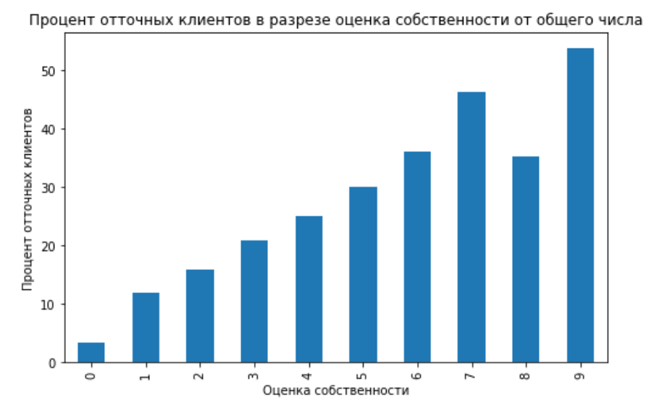
Показатели стратегически влияющие на отток:
Оценка объектов собственности клиента (столбец equity) - отток от 21% для оценки 3 до 54% для оценки 9

Slide 4
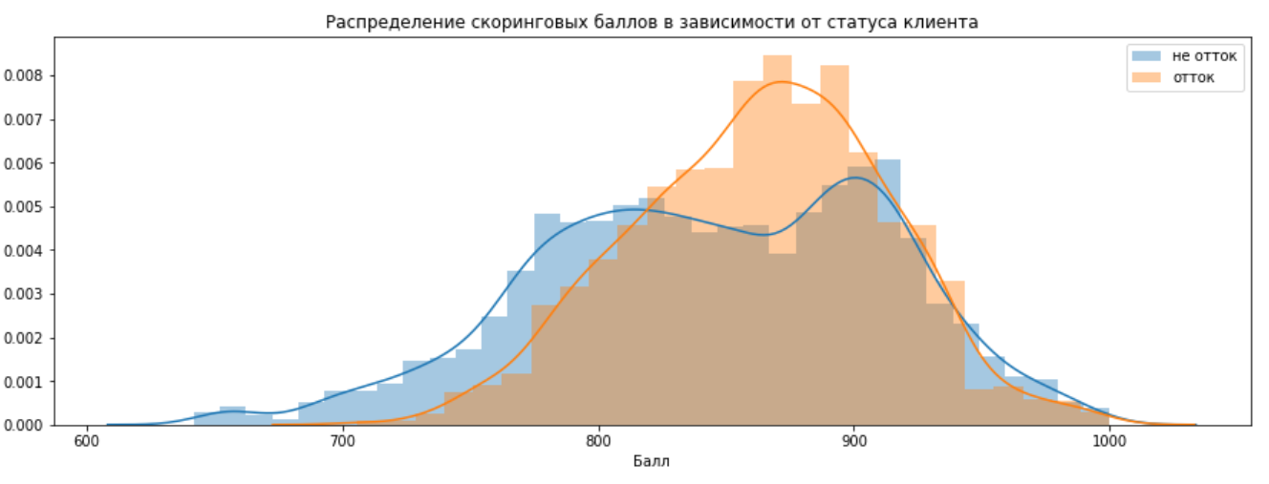
Показатели стратегически влияющие на отток:
Скоринговый рейтинг клиента (столбец score) - в интервалах 820-950 клиенты наиболее склонны к оттоку

Slide 5
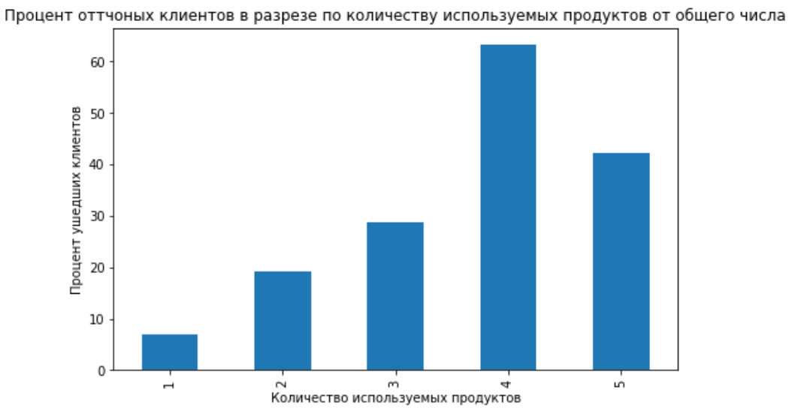
Показатели стратегически влияющие на отток:
Количество продуктов, которыми пользуется клиент (столбец products) - 4 продукта - 63 % ушли из банка, с 5 продуктами - 42%, 2,3 продукта доля отточных находится в диапазоне 19-29%

Slide 6
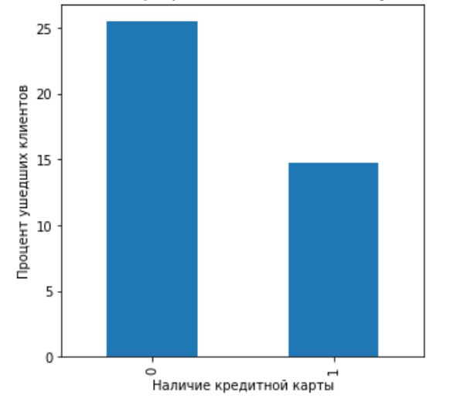
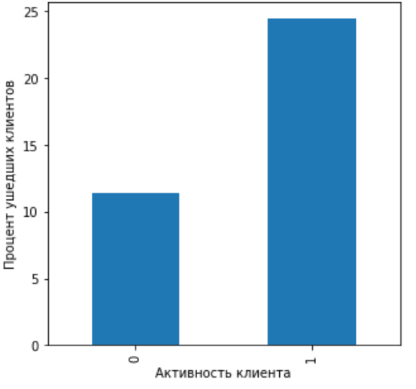
Показатели стратегически влияющие на отток:
Наличие кредитной карты (столбец credit_card) - 26% оттока без кредитки
Активность пользователя (столбец last_activity) - 25% для активных

Slide 7
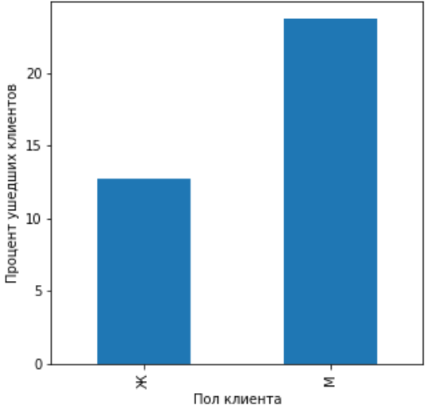
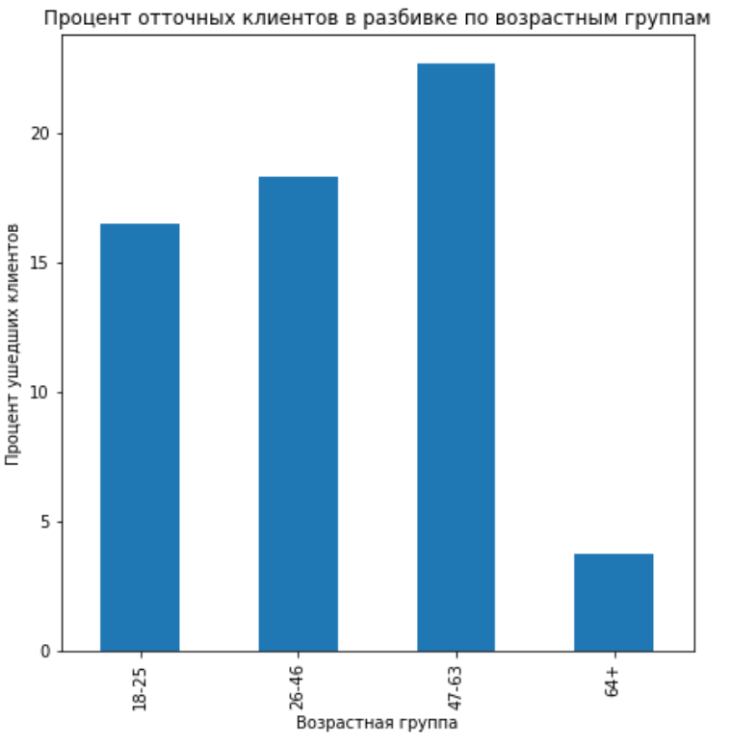
Показатели стратегически влияющие на отток:
Пол пользователя (столбцы female и male) - среди женщин доля отточных клиентов почти в два раз ниже, чем среди мужчин (24 %)
Возраст (столбцы age) - 47 до 63 лет -23%, 26-46 лет - 19% оттока

Slide 8
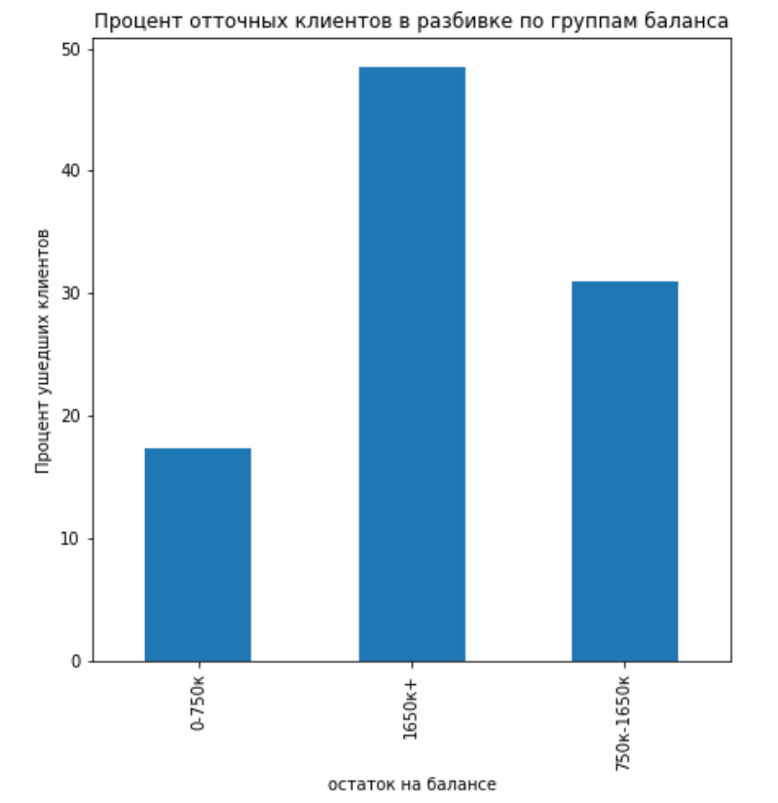
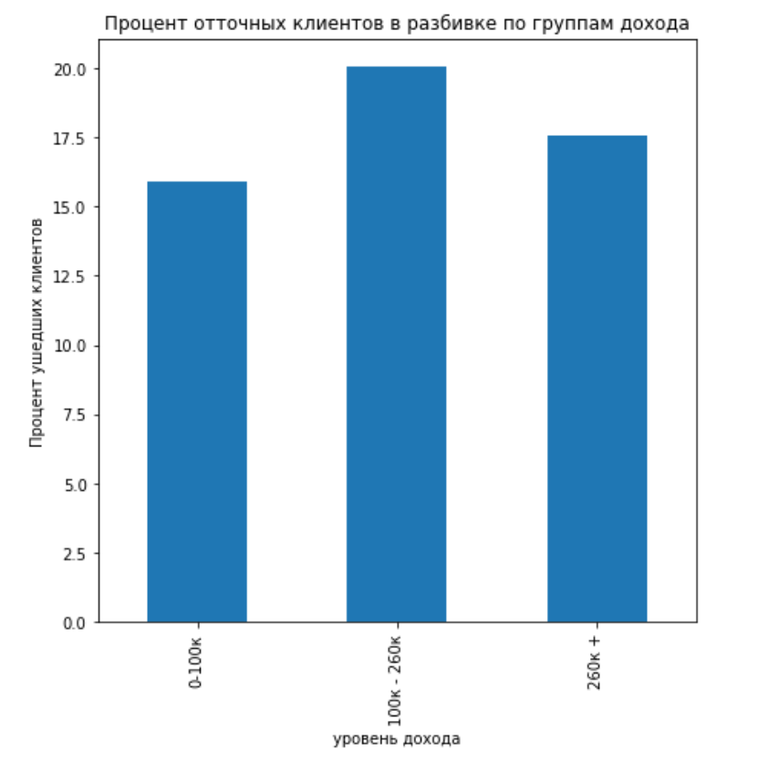
Показатели стратегически влияющие на отток:
Баласовый остаток - доля клиентов с балансом 750к-1650к отточны на 31% более, с балансом 1650000+ отточны более чем на 48%
Наиболее отточны люди с средним достатком 100к-260к, 21% оттока

Slide 9
Портреты клиентов:
Клиент максимально склонен к оттоку:
Мужчина
Возраст 47 - 63
Использует 3, 4, 5 продуктов
Активный клиент
Оценка объектов собственности клиента от 3
Балл кредитного скоринга 820-950
Не использует кредитную карту
Остаток на балансе более 1650000
Клиент склонен остаться.
Женщина
Моложе 26
Использует 1 продукт - кредитная карта
Не активна
Оценка объектов собственности 0

Slide 10
Корреляционный анализ признаков:
По таблице видно что связь между показателями слабая, наибольшая корреляция с показателем оттока клиентов у таких параметров как:
- оценка объектов собственности клиента (столбец equity) - скоринговый рейтинг клиента (столбец score) - количество продуктов, которыми пользуется клиент (столбец products) - наличие кредитной карты (столбец credit_card) - активность пользователя (столбец last_activity) - пол пользователя (столбцы female и male)

Slide 11
Сегменты по приоритету и рекомендации к ним:
Сегмент №5 по балансу. Клиенты имеющие очень высокие балансовые остатки, более 1650000
Общее число пользователей в сегменте №4: 599 Число отточных пользователей в сегменте №4: 290 Доля отточных пользователей в сегменте №4: 48 %
Рекомендации: Предложить специальные условия по процентам на вклад
Сегмент №2. Клиенты имеющие 3 и более продуктов банка
Общее число пользователей в сегменте №2: 1531 Число отточных пользователей в сегменте №2: 605 Доля отточных пользователей в сегменте №2: 40 %
Рекомендации: Поскольку самые отточные - это клиенты с 3, 4 и 5 продуктами- нужно обратить внимание при переходе клиента со 2 на 3 продукт для выяснения неудовлетворенности получаемыми ранее услугами.

Slide 12
Сегменты по приоритету и рекомендации к ним:
Сегмент №1. Клиенты мужчины без кредитной карты
Общее число пользователей в сегменте №1: 1303 Число отточных пользователей в сегменте №1: 457 Доля отточных пользователей в сегменте №1: 35 %
Рекомендации: предложить оформить кредитную карту по спец условиям предложить кешбэк на категории мужских товаров (автотовары, топливо, рыбалка и туризм)
Сегмент №3. Клиенты с оценкой собственности 5 и более
Общее число пользователей в сегменте №3: 2186 Число отточных пользователей в сегменте №3: 684 Доля отточных пользователей в сегменте №3: 31 %
Рекомендации: предложить специальные условия по страхованию объектов собственности

Slide 13
Сегменты по приоритету и рекомендации к ним:
Сегмент №4. Клиенты возрастной группы 47-63
Общее число пользователей в сегменте №4: 2653 Число отточных пользователей в сегменте №4: 584 Доля отточных пользователей в сегменте №4: 22 %
Рекомендации: Это состоявшийся профессионально и более внимательный к мелочам контингент с хорошим доходом, который уйдет туда, где посчитает условия более подходящими. Можно попробовать заинтересовать ранней инвестиционной пенсионной программой, целевыми кредитами.

Slide 14
Проверка гипотез
При проверке гипотез были сделаны следующие выводы:
Статистически значимые различия в возрасте клиентов, которые пользуются одним продуктом и теми, кто пользуется двумя продуктам, есть
Статистически значимые различия в баллах скоринга у клиентов которые попали в отток и у действующих клиентов есть

Slide 15
Спасибо за внимание
Источники: Яндекс Практикум
Ссылка на дашборд: https://public.tableau.com/app/profile/grigorii.fedkushov/viz/banks_yarik/Dashboard1

